Slide 1


Institutito Politécnico Nacional
Escuela Superior de Cómputo
Prototipo de aplicación para la detección de deficiencia de nutrientes en cultivos de hidroponía.
Presenta:
Edgar Rodrigo Arredondo Basurto
Directores
Ing. Eduardo Gutiérrez Aldana
Dr. José Félix Serrano Talamantes

Slide 2
1. Identificación del problema
La hidroponía es una técnica de producción intensiva de plantas que se caracteriza por suministrar los nutrientes de forma controlada a través de una solución de nutrientes minerales.
La hidroponía permite cultivar especies para el consumo humano en regiones donde no existen tierras de cultivo o donde el clima no es favorable para el cultivo tradicional de ciertas especies [1].
Mercado valuado en 411.88 millones de dólares (USD) en 2017 y una proyección de 752.57 millones para 2022 [2].
En México el 60% de los invernaderos de hidroponía que se han instalado han fracasado ante el desconocimiento de productores, la falta de capacitación de técnicos y de mercado [3].
Uno de los principales problemas es la identificación y tratamiento de enfermedades en las plantas, derivadas de bacterias, insectos, virus, deficiencia de nutrientes, etcétera.

Slide 3
2. Objetivos
Objetivo general.
Diseñar y desarrollar el prototipo de una aplicación de visión por computadora que analiza imágenes de hojas de tomate con una anormalidad visible y realiza un diagnóstico de una posible enfermedad, bajo un subconjunto predefinido de enfermedades del tomate
Virus del rizado amarillo del tomate.
Virus del mosaico del tomate.
Corynespora cassiicola. Mancha en forma de blanco.
Araña roja.
Septoriosis.
Passalora fulva. Moho en la hoja.
Tizón tardío.
Tizón temprano.
Mancha bacteriana.
Figura 2.2. Moho en la hoja.
Figura 2.1. Tizón temprano.

Slide 4
2. Objetivos
Figura 2.3. Virus del rizado amarillo.
Figura 2.4. Virus del mosaico.
Figura 2.5. Mancha en forma de blanco.
Figura 2.6. Araña roja.
Figura 2.7. Septoriosis.
Figura 2.8. Tizón tardío.

Slide 5
2. Objetivos
Objetivos particulares
Entrenar el modelo de clasificación de imágenes con el conjunto de datos predefinido.
Realizar pruebas de eficiencia del clasificador, obteniendo un resultado superior al 90%.
Implementar un sistema web en el que se aloje el clasificador y permita realizar identificaciones de enfermedades a los usuarios.

Slide 6
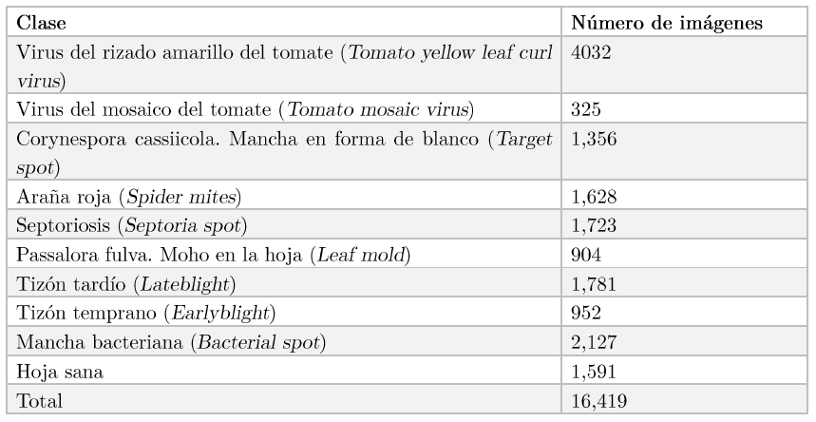
2. Objetivos
Figura 2.9. Conjunto de datos.

Slide 7
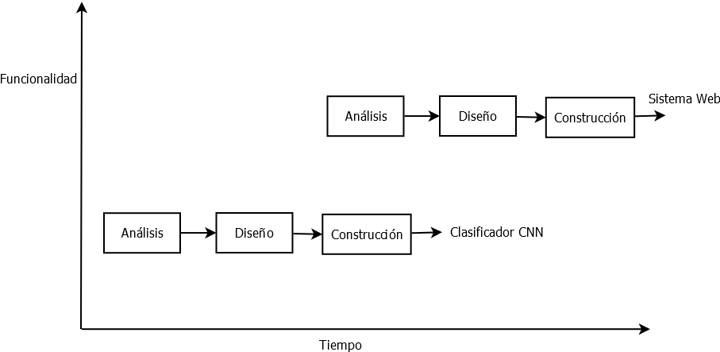
3. Resumen
Figura 3.1. Metodología.
Figura 3.2. Algoritmo clasificador

Slide 8
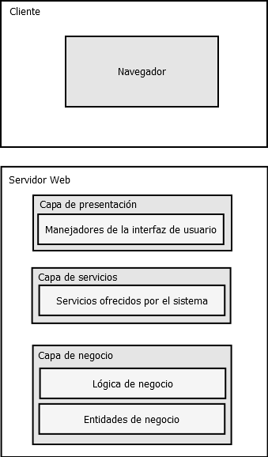
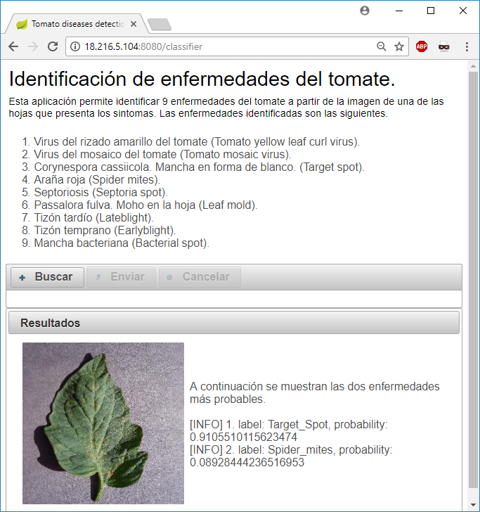
Figura 3.3. Arquitectura.
Figura 3.4. Interfaz de usuario.

Slide 9
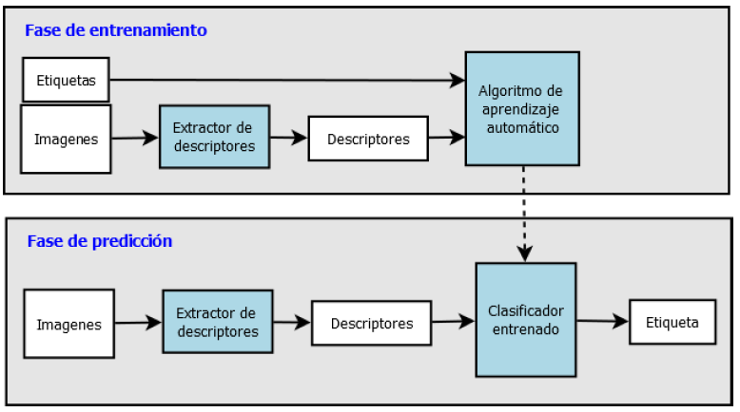
4. Clasificador.
La clasificación de imágenes usando algoritmos de aprendizaje automático (machine learning) está compuesta de dos fases:
Fase de entrenamiento. Se entrena el algoritmo usando un conjunto de datos pre-clasificados (muestras etiquetadas).
Fase de predicción. Se utiliza el algoritmo entrenado para predecir la etiqueta de imágenes fuera del conjunto de entrenamiento.
Figura 4.1. Fases de clasificación de imágenes en algoritmos de aprendizaje automático.

Slide 10
4. Clasificador.
En los algoritmos tradicionales de aprendizaje automático, la ingeniería de descriptores es un proceso manual, es decir, la selección y extracción debe ser diseñada e implementada por el programador.
La ingeniería de descriptores es costosa, consume tiempo importante y requiere de cierta experiencia. Un descriptor mal seleccionado condena al fracaso el resto del clasificador.
En cambio, en los algoritmos de aprendizaje profundo (deep learning), la ingeniería de descriptores es un proceso automático. Es así como estos algoritmos prometen resultados más precisos comparados con los algoritmos de aprendizaje automático, con menos o incluso sin ingeniería de descriptores.
Figura 4.2. Diferencias entre la clasificación con modelos de aprendizaje automático y aprendizaje profundo.

Slide 11
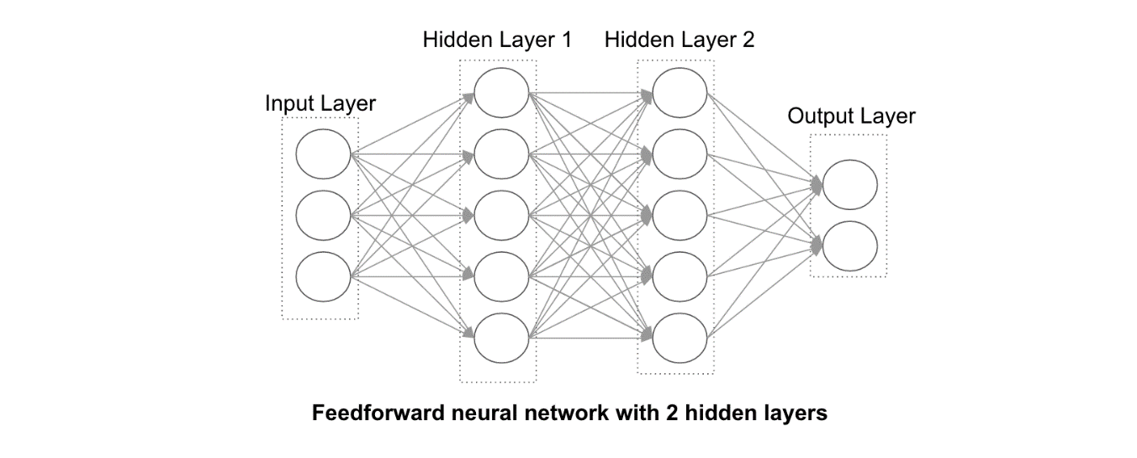
4. Clasificador.
El algoritmo clasificador de este prototipo es una red neuronal convolucional (CNN por sus siglas en inglés), que forma parte de los algoritmos de aprendizaje profundo.
Esta red neuronal es una red unidireccional con múltiples capas ocultas y que asume que la entrada es una imagen, por lo que tienen buen desempeño en tareas de reconocimiento visual, como lo demuestran sus resultados en el ILSVRC (ImageNet Large Scale Visual Recognition Challenge).
Figura 4.3. Red neuronal unidireccional con dos capas ocultas.

Slide 12
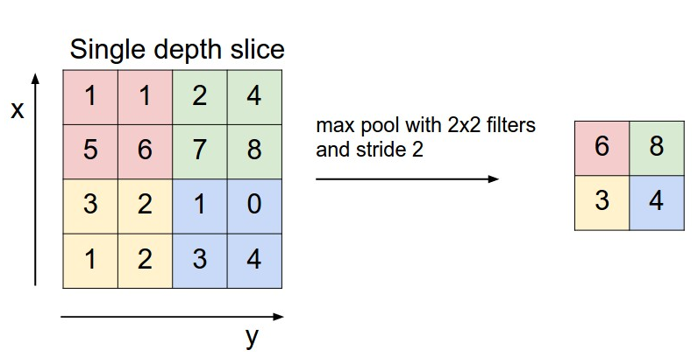
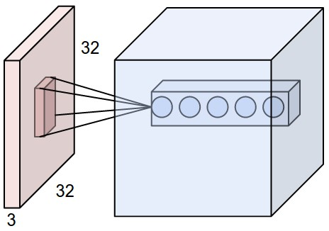
4. Clasificador.
La arquitectura de una CNN está compuesta por capas tres tipos de capas:
Capa convolucional. Extracción de descriptores.
Capa de agrupamiento. Reducir el tamaño de la representación.
Capa completamente conectada. Clasificador.
Estas capas permiten a la red codificar determinadas propiedades de la imagen.
Figura 4.4. Capa convolucional (izquierda) y capa de agrupamiento (derecha).

Slide 13
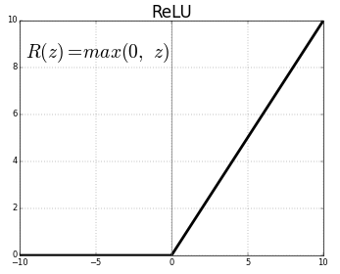
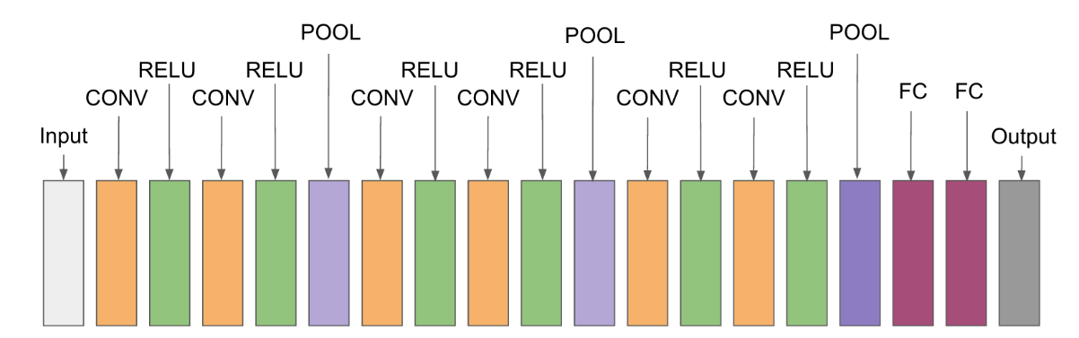
4. Clasificador.
La arquitectura más sencilla de una red neuronal convolucional comienza con una capa de entrada (imágenes) seguida de una secuencia de capas convolucionales y de agrupamiento, terminando con capas completamente conectadas. Las capas convolucionales usualmente están seguidas de una capa de funciones de activación ReLU.
Figura 4.5.
Figura 4.6. Ejemplo de arquitectura CNN.

Slide 14
4. Clasificador.
Existen distintas arquitecturas con un nombre asignado. Las más comunes son las siguientes:
LeNet. Desarrollada por Yann LeCun en la década de 1990. Con esta arquitectura se desarrollaron las primeras aplicaciones exitosas de redes convolucionales.
AlexNet. Es el primer trabajo que popularizo las redes convolucionales en la visión por computadora, desarrollado por Alex Krizhevsky, Ilya Sutskever y Geoff Hinton. La AlexNet fue inscrita en el reto ImageNet ILSVRC challenge en 2012 y superó de forma significativa al segundo clasificado.
ZF Net. Una mejora de la AlexNet que resultó ganadora del ILSVRC 2013, desarrollada por Matthew Zeiler y Rob Fergus.
GoogLeNet. La ganadora del ILSVRC 2014, desarrollada por Szegedy et al de Google.

Slide 15
4. Clasificador.
El conjunto de datos para el proceso de entrenamiento y prueba consistió de 16,419, 80% para entrenamiento y el restante para pruebas. La cantidad de imágenes por cada clase se muestra en la tabla siguiente.

Slide 16
4. Clasificador.
Entrenamiento del clasificador.
El entrenamiento del clasificador se realizó con el framework de aprendizaje profundo Caffe.
La máquina utilizada tiene las siguientes características: 4 GB de RAM, procesador Intel i3, sin GPU compatible con Caffe.
Se seleccionó la arquitectura AlexNet. Está arquitectura tuvo un tiempo estimado de entrenamiento de 7 días. En cambio la GoogLeNet tuvo un tiempo estimado de entrenamiento de 91 días!
La AlexNet alcanzó una eficiencia superior al 98% después de 8 mil iteraciones de entrenamiento, en un periodo de una semana.

Slide 17
4. Clasificador.
Es posible realizar predicciones usando el clasificador con C++, Python o Matlab, teniendo como requisito contar con Caffe y las bibliotecas correspondientes para cada lenguaje instaladas.
OpenCV 3.3.0 incluye un modulo para deep learning (dnn) que también permite realizar predicciones, pero sin la necesidad de tener instalado Caffe, lo que da mayor flexibilidad al desarrollo de aplicaciones que incluyan un clasificador entrenado con Caffe. Por está razón se decidió realizar las predicciones con el módulo dnn de OpenCV.

Slide 18
5. Aplicación Web.
Requisitos funcionales.
RF01. Selección de imagen.
Nivel de madurez: Alta.
Prioridad: Media.
Descripción: El sistema permitirá seleccionar una imagen del sistema de archivos local del dispositivo del usuario.
RF02. Clasificación.
Nivel de madurez: Alta.
Prioridad: Alta.
Descripción: El sistema clasificará la imagen en alguna de las nueve enfermedades descritas en la tabla de la figura 2.9, indicando la probabilidad de que esa sea la enfermedad correcta.

Slide 19
5. Aplicación Web.
Requisitos no funcionales.
RNF01. La eficiencia de clasificación deberá ser superior al 90%.
RNF02. El clasificador identificará la clase de la imagen de entrada en un tiempo no mayor a cinco segundos.
RNF05. El sistema será desarrollado para un ambiente Web.
RNF06. El sistema seguirá los estándares CSS3, XHTML 1.0 Transitional y ECMAScript 5 para el desarrollo de la interfaz gráfica.

Slide 20
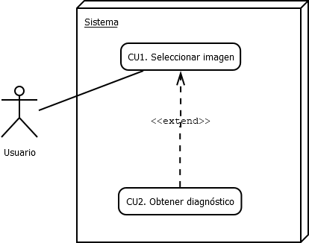
5. Aplicación Web.
Figura 5.1. Modelo de casos de uso de la aplicación Web.

Slide 21
5. Aplicación Web.
Figura 5.2. Diseño de la interfaz de usuario.

Slide 22
5. Aplicación Web.
Figura 5.3. Arquitectura de la aplicación Web.

Slide 23
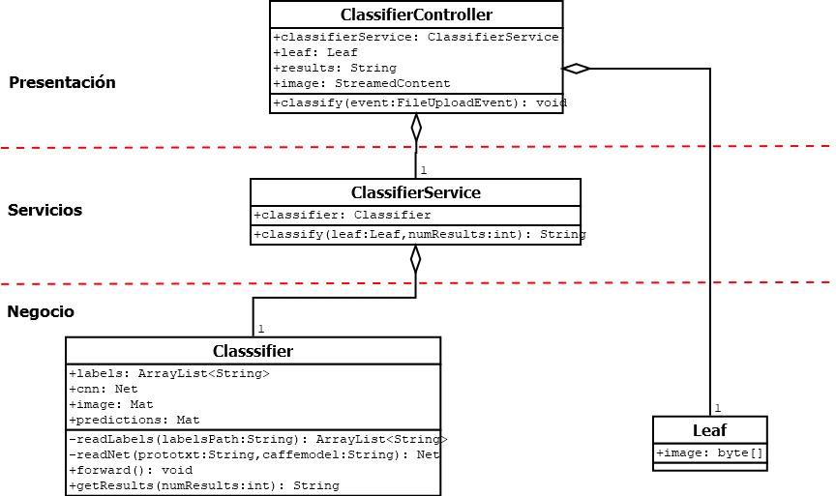
5. Aplicación Web.
Figura 5.4. Diagrama de clases de la aplicación Web.

Slide 24
5. Aplicación Web.
Las tecnologías de desarrollo de la aplicación fueron las siguientes:
Java. Lenguaje de desarrollo.
OpenCV. Para la etapa de clasificación.
Maven y Spring boot. Para el desarrollo y administración de dependencias del proyecto.
JavaServer Faces (JSF) y PrimeFaces. Para el desarrollo de las interfaces de usuario y la comunicación entre el cliente y la capa de presentación del servidor.
La versión final de la aplicación consiste en un jar que contiene todas las dependencias incluyendo un servidor tomcat, a excepción de las bibliotecas nativas (*.so, *.dll) de OpenCV para Java. La ubicación de dichas bibliotecas se indica con la bandera Djava.library.path del comando java al ejecutar el jar.

Slide 25
6. Resultados.
Pruebas.
Número de prueba | Requisito | Descripción de la prueba | Resultado extensión esperado
1 | RF01 | Seleccionar una imagen del sistema de archivos local del dispositivo. | Es posible seleccionar imágenes con *.jpg, *.png y *.bmp.
2 | RF01 | Seleccionar un archivo con extensión distinta a las permitidas. | No es posible seleccionar archivos con extensión distinta a las permitidas.
3 | RF02 | Seleccionar una imagen cuya clase sea previamente conocida (etiquetada) y clasificarla. | El sistema clasifica la imagen en alguna de las nueve enfermedades o en hoja sana.
4 | RF02 | Seleccionar una imagen que no corresponda con ninguna de las diez clases válidas. | El sistema debe indicar que la imagen no corresponde a ninguna de las enfermedades identificables u a una hoja sana.
5 | RNF01 | Medir la eficiencia de clasificación con imágenes del conjunto de prueba. | La eficiencia de clasificación es superior al 90%.
6 | RF02 | Medir el tiempo de respuesta del sistema Web. | El tiempo promedio de clasificación es menor a cinco segundos, para al menos 10% de imágenes del conjunto de prueba.

Slide 26
6. Resultados.
Resultados.
Número de prueba | Resultado | Observaciones
1 | Se permitió la selección de archivos extensiones *.jpg, *.png y *.bmp.
2 | No se permitió la selección de archivos con extensión distinta a las permitidas.
3 | El sistema clasificó la imagen de forma correcta y mostró los dos resultados más probables.
4 | El sistema clasifica algunas de las imágenes en clases válidas. | Se debería agregar al clasificador una clase específica para aquellas imágenes no reconocidas.
5 | La prueba de eficiencia (98.82%) fue presentada al final de la sección 5.3.
6 | El tiempo promedio de clasificación con imágenes del subconjunto de pruebas fue de 582 ms. | Solo el proceso de clasificación tarda en promedio 115 ms. El resto consiste en la transmisión de datos entre cliente y servidor.

Slide 27
7. Conclusiones.
En comparación con otros trabajos en el área de detección de enfermedades en plantas (tabla inferior [4]), la metodología seguida en este prototipo obtuvo mejores resultados, teniendo en también en cuenta el número de enfermedades detectables (nueve).
Estudio | Descriptor | Clasificador | Conjunto de datos | Precisión
Prasad, Peddoju y Ghosh 2016 [5] | GWT, GLCM | KNN | 297 imágenes, 5 enfermedades | 93.00
Mokhtar et al. 2015 [6] | GLCM | SVM | 800 imágenes, 2 enfermedades | 99.80
Semary et al. 2015 [7] | Momentos de color, GLCM, descomposición wavelet | SVM | 177 imágenes, 12 enfermedades | 92.00
Dandawate y Kokare 2015 [8] | SIFT | SVM | 120 imágenes, 2 enfermedades | 93.79
Raza et al. 2015 [9] | Estadísticas locales, globales | SVM | 71 imágenes, 2 enfermedades | 89.93

Slide 28
8. Trabajo a futuro.
Probar y comparar arquitecturas distintas de CNN en busca de una mayor eficiencia de clasificación.
Ampliar el número de plantas y enfermedades identificables.
Usar las imágenes que los usuarios proporcionan para incrementar el tamaño del conjunto de datos, con el objetivo de mejorar la eficiencia de clasificación.
Desarrollo de una aplicación móvil.

Slide 29
9. Referencias
[1] SAGARPA. Hidroponía rústica. [En línea] Disponible en: http://www.sagarpa.gob.mx
[2] Research and Markets. Global Hydroponics Market - Forecasts from 2017 to 2022. [En línea] Disponible en: https://www.researchandmarkets.com.
[3] Sánchez F. Entrevista con Félipe Sanchez del Castillo, investigador de la Universidad Autónoma Chapingo. Recuperado de http://www.2000agro.com.mx.
[4] Brahimi M. et al. Deep Learning for Tomato Disease: Classification and Symtoms Visualization. 2017.
[5] Prasad S. et al. Multi-resolution mobile vision system for plant leaf disease diagnosis. 2015.
[6] Mokhtar U. et al. SVM-Based detection of tomato leaves diseases. 2015.
[7] Semary N. et al. Fruit-based tomato grading system using features fusión and support vector machine. 2015.
[8] Dandawate Y., Kokare R. An automated approach for classification of plant diseases towards development of futuristic decision support system in Indian perspective 2015.
[9] Raza S. et al. Automatic detection of diseased tomato plants using thermal and stereo visible light images. 2015

Slide 30
Gracias

